Slide 1
talkingpoints
Welcome!
Bienvenido!
ようこそ 欢迎 Chào mừng

Slide 2
什么是TalkingPoints？
TalkingPoints是一款能让家长与老师免费互传短信并配有翻译功能的应用程序。老师送出英文短信。家长会收到以他们母语所书写的信息，家长也可以用母语回覆短信给老师。

Slide 3
它的运行方式

Slide 4
每周我会给您发送的短信类型：
班级公告/提醒 本班将在周五去动物园做校外教学。若是您同意让孩子参与此活动，请在今天带回家的同意书上签名并缴回给学校。谢谢！
学生在班上的学习内容 家人们您好，本周我们学习了有关太阳系的知识。请问一问您的孩子，地球与其他星球有什么区别，若您愿意，请与我分享他们的答案。谢谢！
有关正面行为的短信 您好，Maria今天在数学课上帮助班上同学解决一个单字问题。请赞美[Maria]竭尽全力，成为一个好同学！

Slide 5
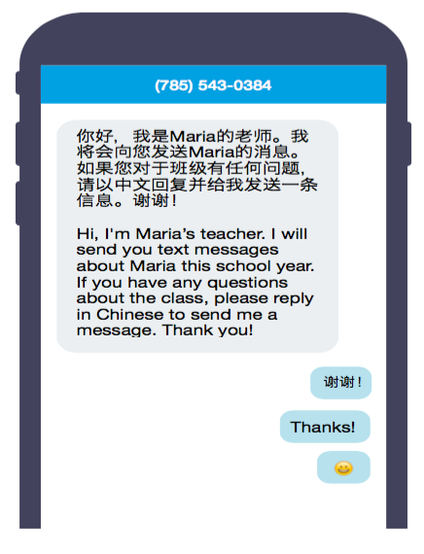
您可以用短信与我交流
•您将会收到我发送的短信，里头会有英语以及您的母语。
•您可以使用母语、英语或是表情符号回覆我的短信。
*您回覆的信息只有我看得见，其他家庭并不会收到您的短信。请尝试一下！

Slide 6
让我们开始交流！以下是一些交流方式的示例。您可以给我发送有关以下内容的短信：
您的孩子在班上的学习进度： Mrs. Jones您好，Maria在班上表现的如何？
您的孩子在班上的行为表现： Mrs. Jones您好，Maria在班上与其他学生相处得还顺利吗？
家庭作业／学校项目： Mrs. Jones您好，Maria每晚该花多长时间做她的家庭作业？
如何在家与孩子一起合作： Mrs. Jones您好，我该如何帮助Maria改善她的阅读能力？

Slide 7
我期待在本学年度用短信与您展开交流！

